Slide 1
Présentation Projet 6 Classifiez automatiquement des biens de consommation

Slide 2
Présentation de la problématique
Projet de classification automatique des biens de consommation
Place de marché souhaite lancer une Marketplace e-commerce
L’attribution d’une catégorie : la problématique.
La fiabilité
Un exercice difficile avec le volume des articles
Pour faciliter la mise en ligne de nouveaux articles.
automatiser l’attribution d’une catégorie.
Ma mission :
Étude de la faisabilité d'un moteur de classification des articles en différentes catégories, avec un niveau de précision suffisant.
.
Un jeu de donnée d’image et une base de données

Slide 3
Sommaire
Fonctions
Données textuelles
Données images
Preprocessing et exploration des résultats
Données textuelles
Données images
Conclusion
Bilan personnel
Perspectives

Slide 4
Fonctions
Fonction de nettoyage : Données textuelles
Le nettoyage des données textuelles se fait sur quatre ou cinq grandes étapes:
Normalisation du texte
Suppression des caractères spéciaux
Suppression des Stopwords
Stemming et/ou Lemmatisation
Bag of Words:

Slide 5
Fonctions
Fonction de nettoyage : Données textuelles
Fonction pour extraire la catégorie de la dataframe
Fonction pour pour nettoyer la colonne description
Fonction pour pour tokeniser la colonne description
Fonction pour supprimer les mots qui moins fréquent ( 10 fois texte)
Fonction pour supprimer les stopword
Fonction pour la lemmatization de la colonne description
Méthode bag of word

Slide 6
Fonctions
Fonction de nettoyage : Données textuelles
Une fonction principale qui va regrouper toutes ces fonctions
Un texte final qui est l’assemblage de tous les textes nettoyé de toute la colonnes description
Ce texte finale servira de base pour le reste de notre étude
Une méthode bag of word sera appliqué à ce texte finale

Slide 7
Fonctions
Fonction de nettoyage : Données textuelles
Une méthode bag of word sera appliqué à ce texte finale
tdidf
count
lda
word2vec

Slide 8
Fonctions
Fonction de nettoyage : Données images
Le nettoyage des données images se fait sur quatre grandes étapes
Lecture des images
Redimensionnement de l’image
Segmentation de l’image
Segmentation

Slide 9
Fonctions
Fonction de nettoyage : Données visuelles
Méthode SIFT (Scale-invariant feature transform)
Lecture des images
convertion in blanc et noir
Création des histogrammes d’image
Suppression du bruit
Detection et calcul des keypoints
Affichage des keypoints sur l’image
Création des bag of visuel

Slide 10
Fonctions
Apprentissage par transfert : Données visuelles
Méthode CNN (réseau de neurones convolutif)
Méthodologie similaire à celle des méthodes traditionnelles d'apprentissage supervisé.
Elles détectent les features de chaque image puis entraînent un classifieur de façon automatiquement.
plus besoin d'implémenter un algorithme d'extraction « à la main »comme le SIFT.

Slide 11
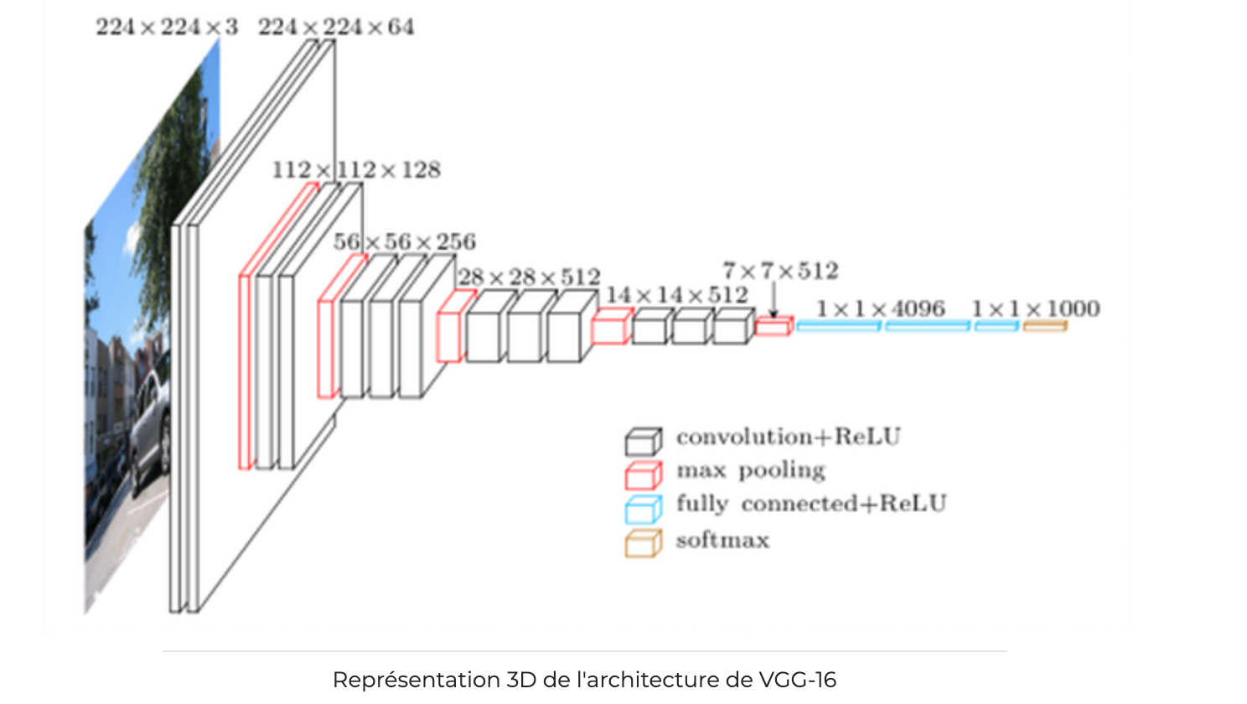
Fonctions
Transfer learning: Données visuelles

Slide 12
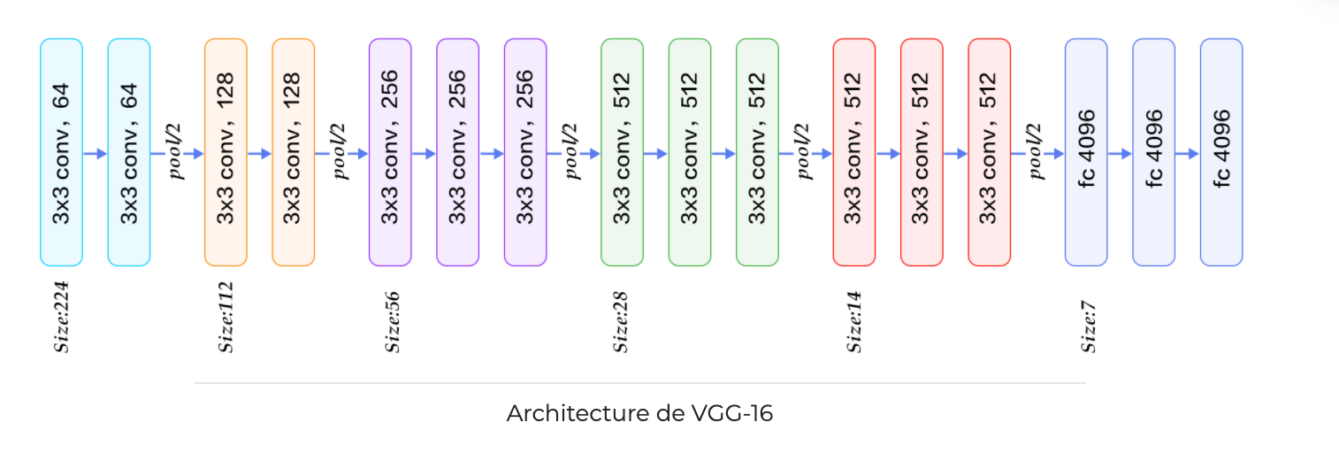
Fonctions
Transfer learning: Données visuelles

Slide 13
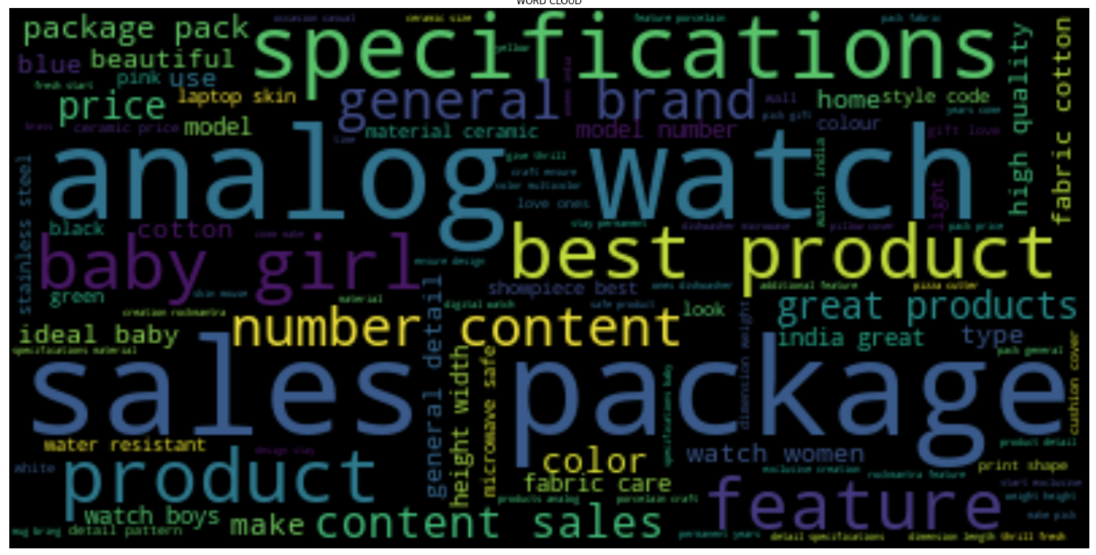
2. Processing et exploration des résultats
Données textuelles : wordcloud général

Slide 14
2. Processing et exploration des résultats
Données textuelles : wordcloud par catégorie

Slide 15
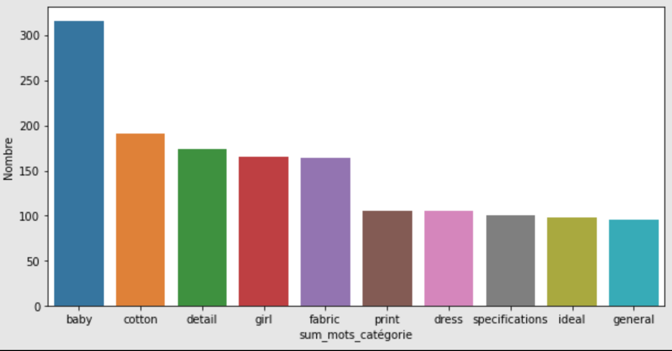
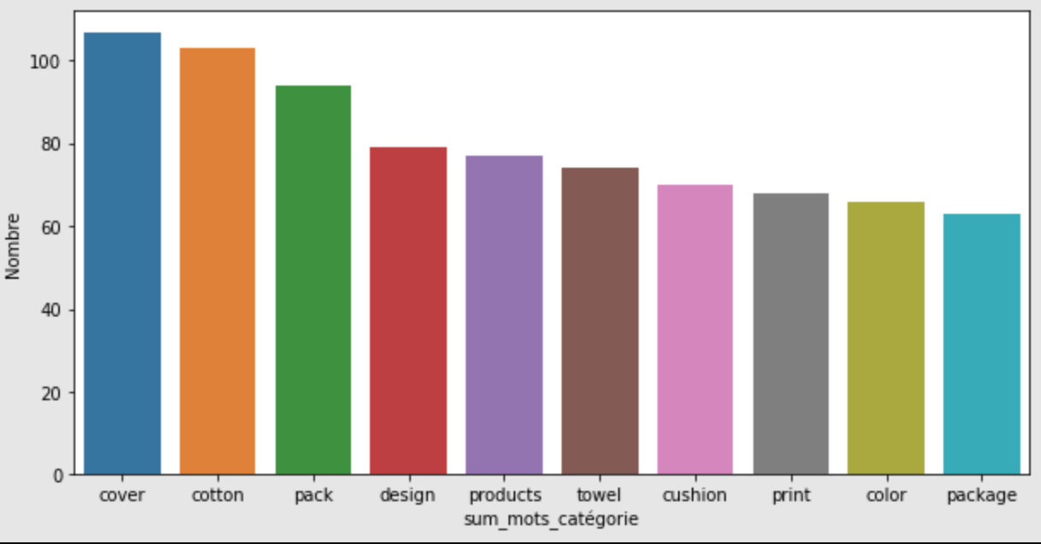
2. processing et exploration des résultats
Données textuelles : fréquence des mots

Slide 16
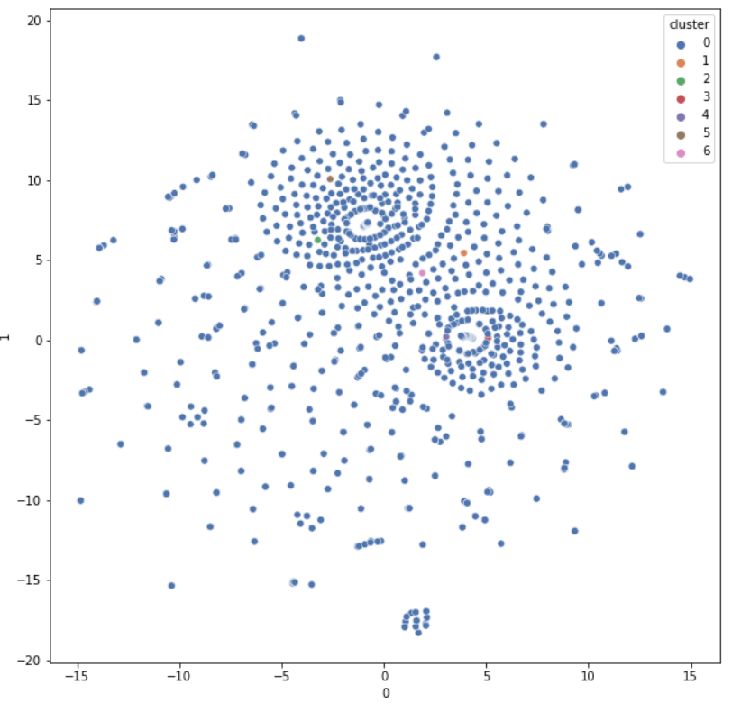
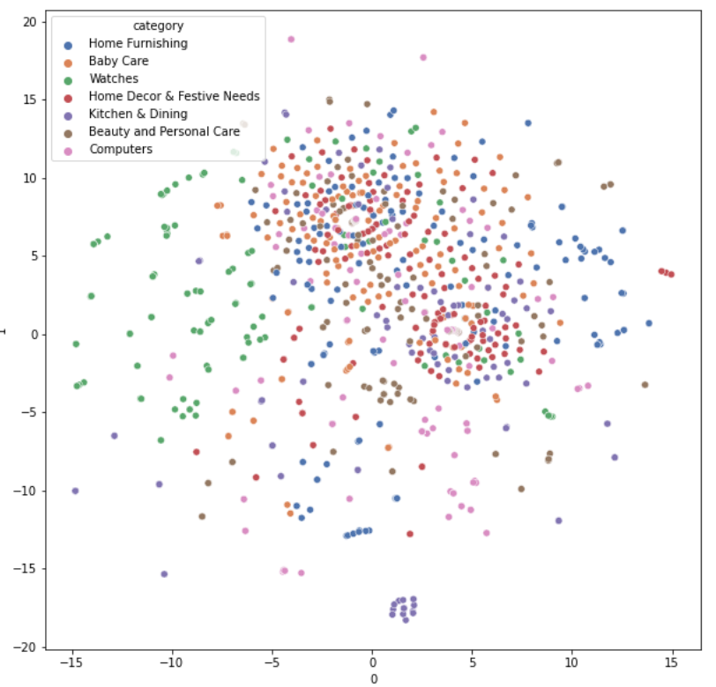
2. processing et exploration des résultats
Données textuelles : tsne tfidf

Slide 17
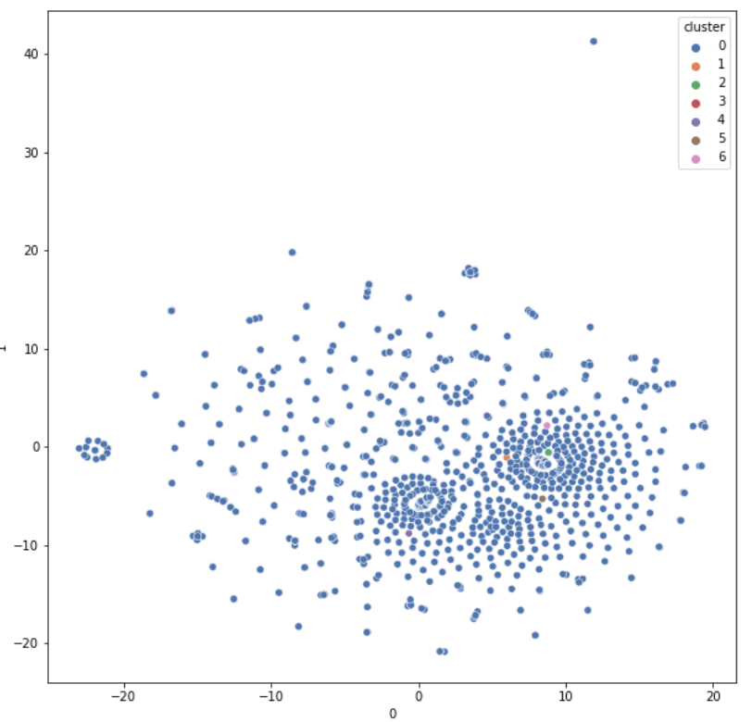
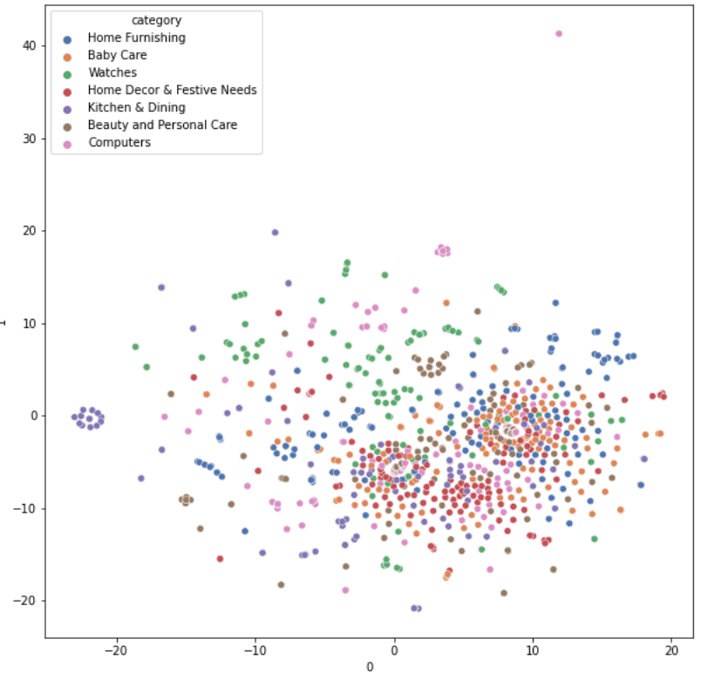
2. Processing et exploration des résultats
Données textuelles : tsne count

Slide 18
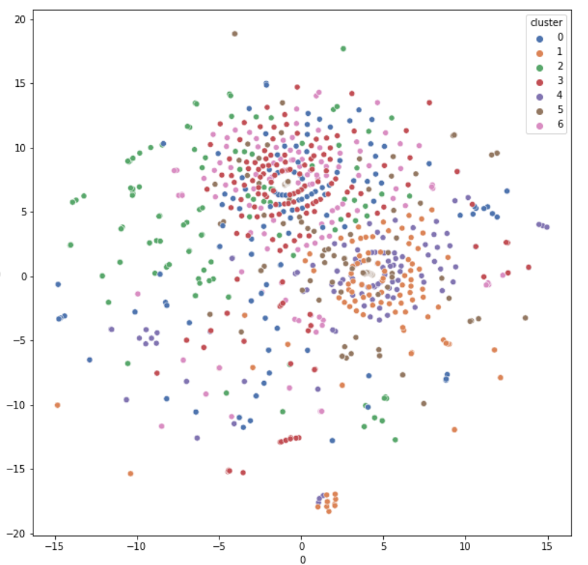

2. Processing et exploration des résultats
Données textuelles : tsne lda

Slide 19
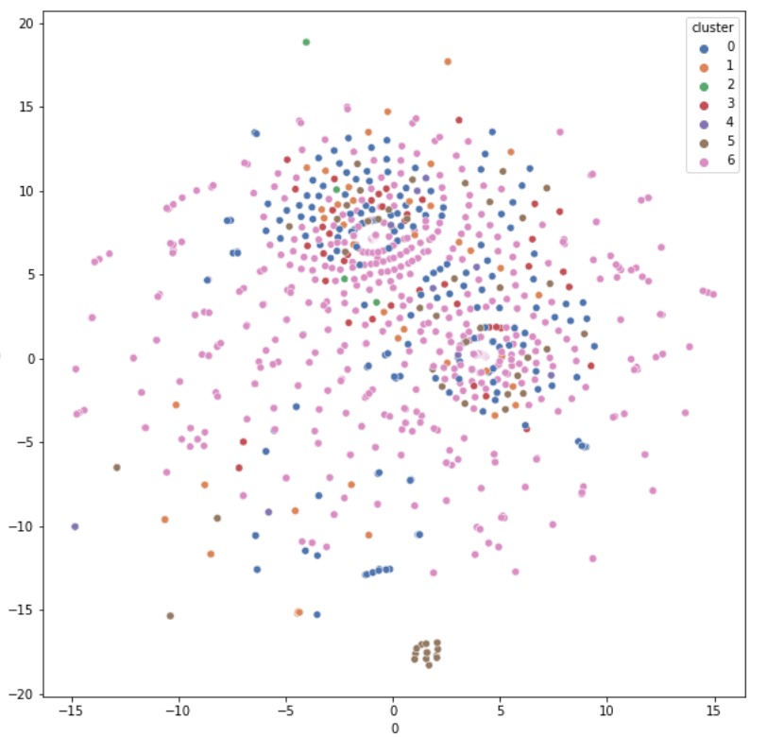
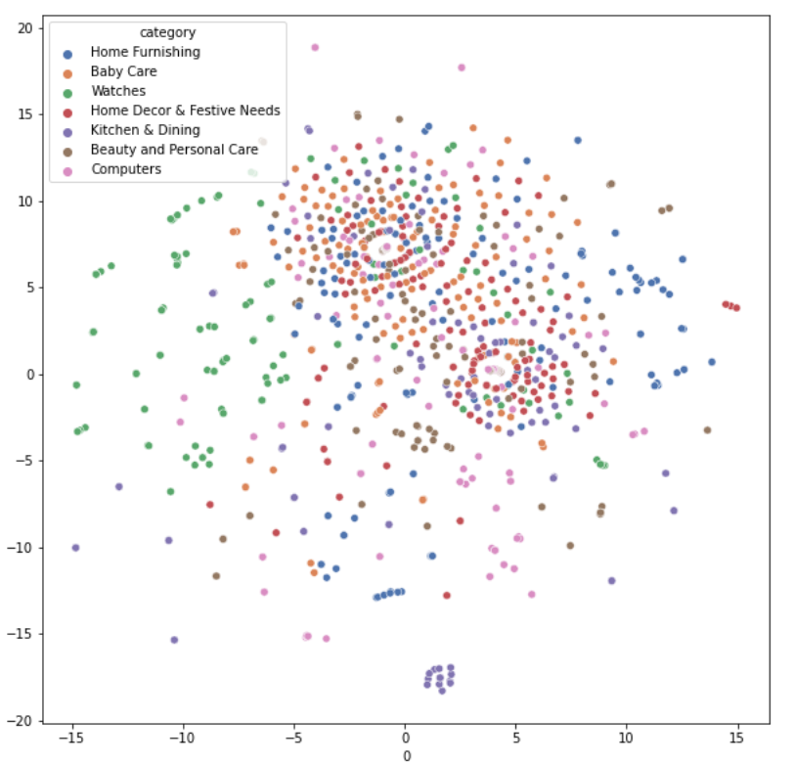
2. Processing et exploration des résultats
Données textuelles : tsne word2vec

Slide 20
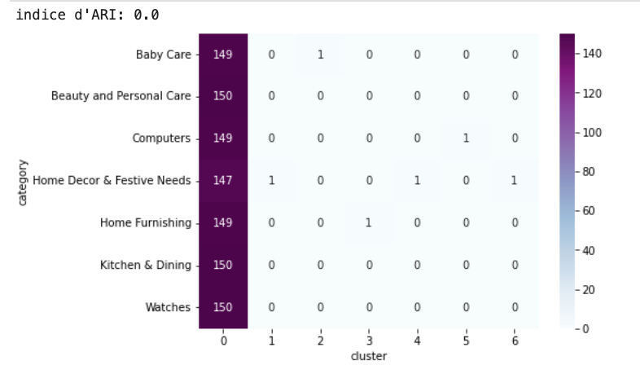
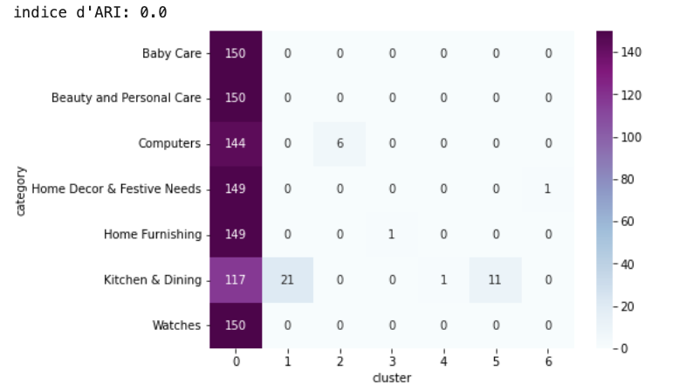
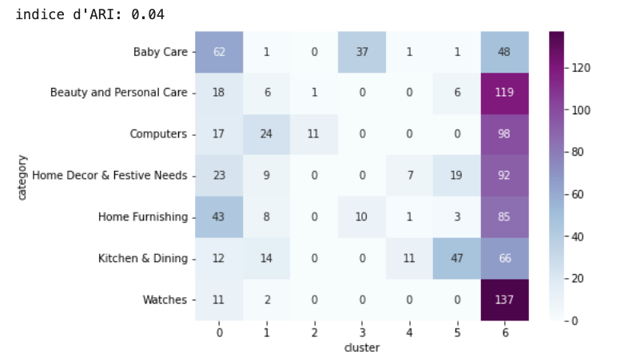
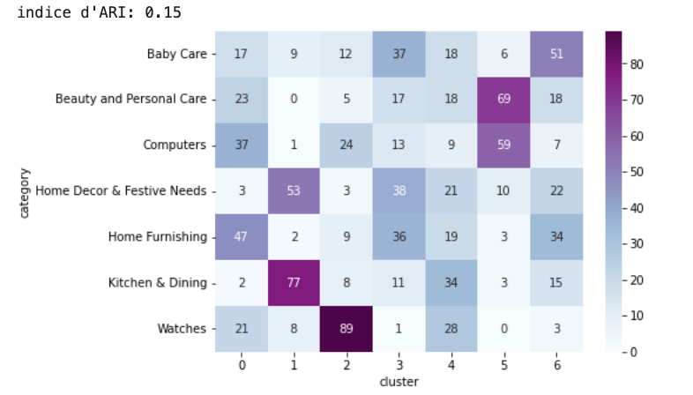
2. Processing et exploration des résultats
Données Textuelles : MATRICE DE CONFUSION

Slide 21
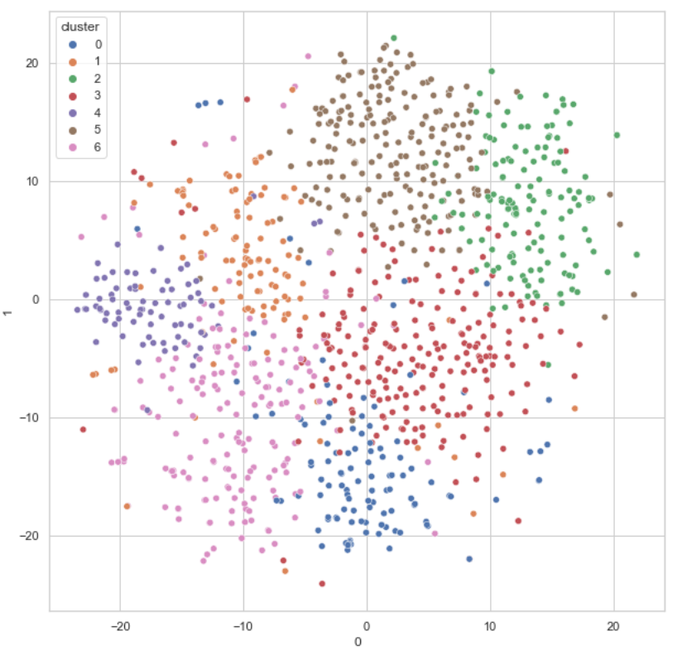
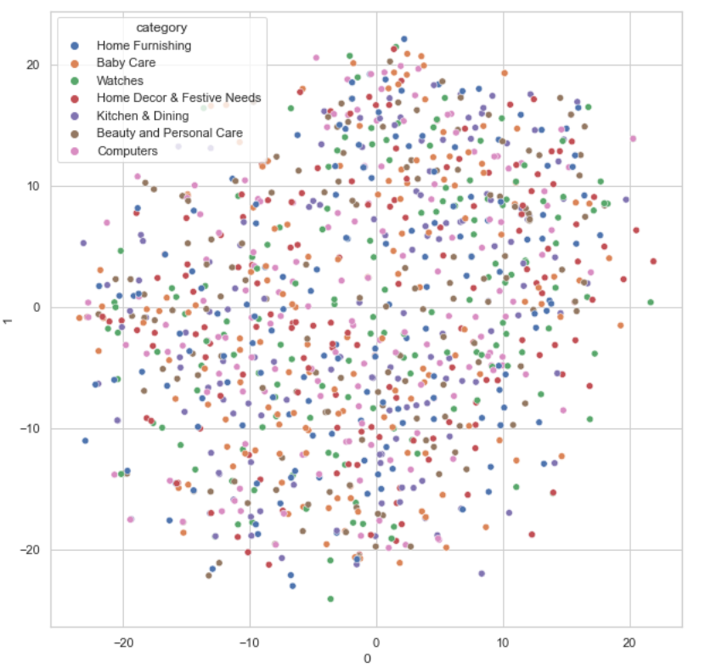
2. Processing et exploration des résultats
Données images : tsne_bov

Slide 22
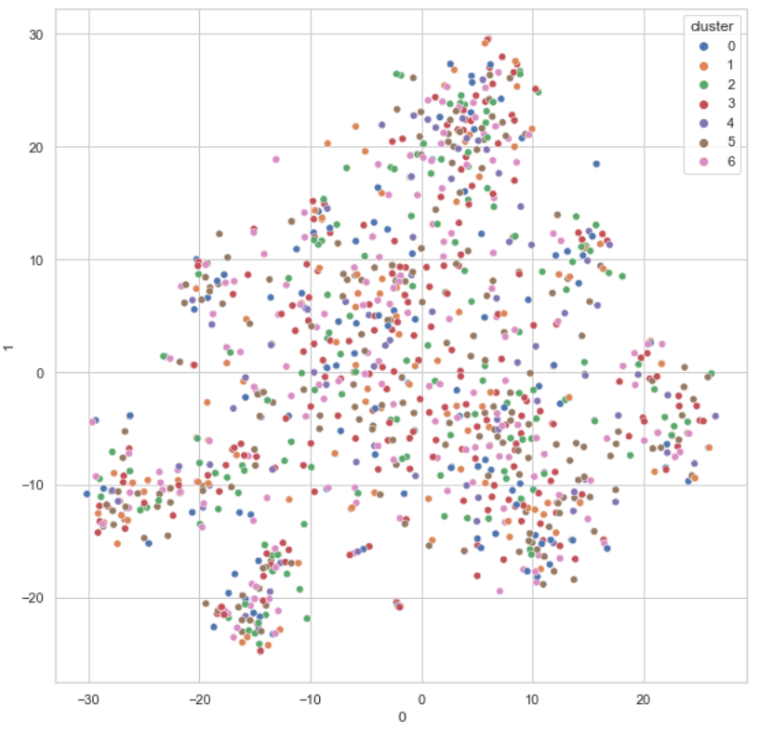
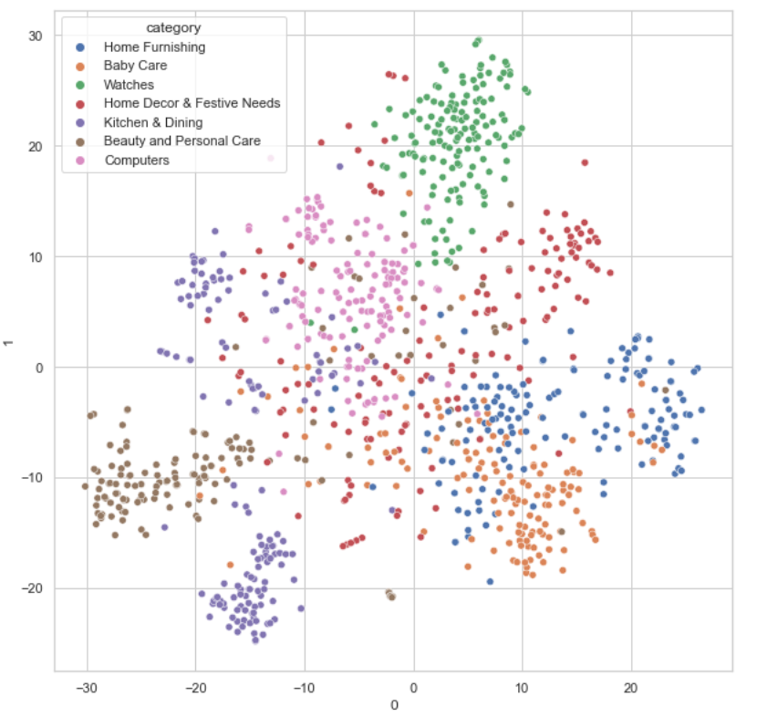
2. Processing et exploration des résultats
Données images : tsne_vgg

Slide 23
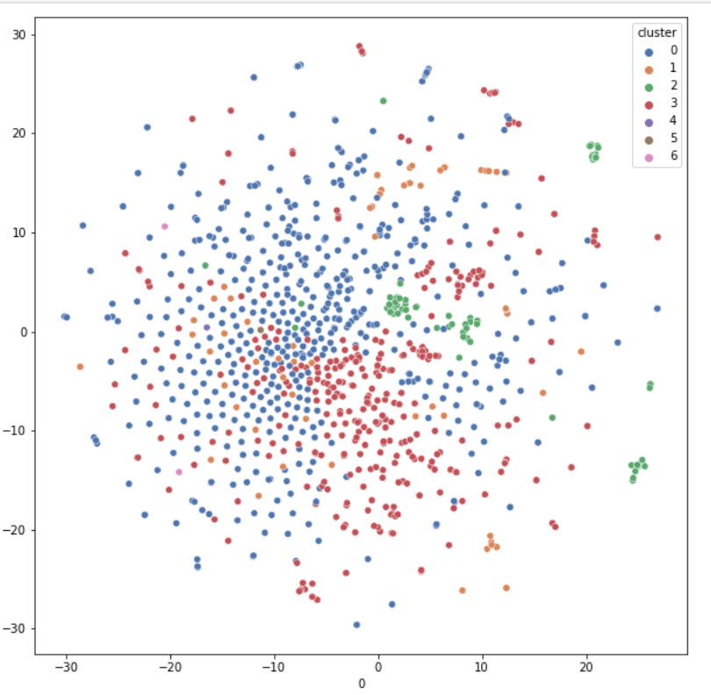
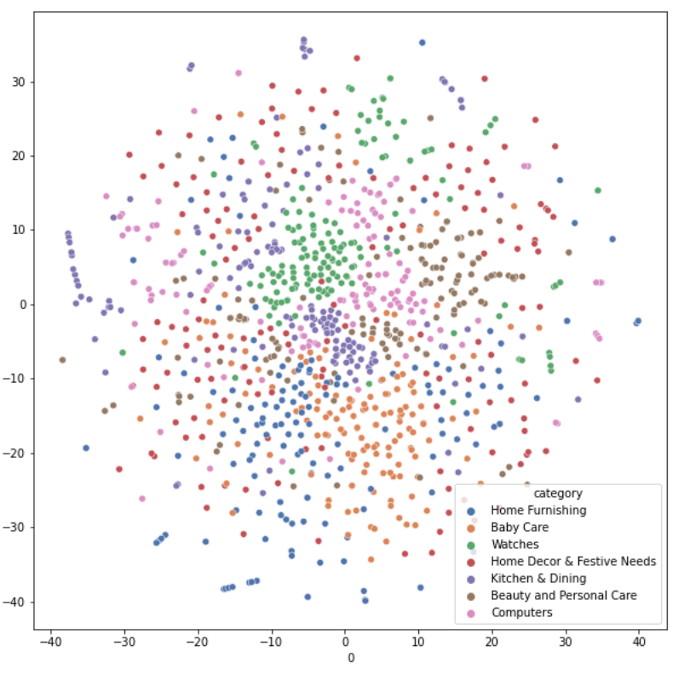
2. Processing et exploration des résultats
Fusion des features images + textuelles : TDIDF + VGG16

Slide 24
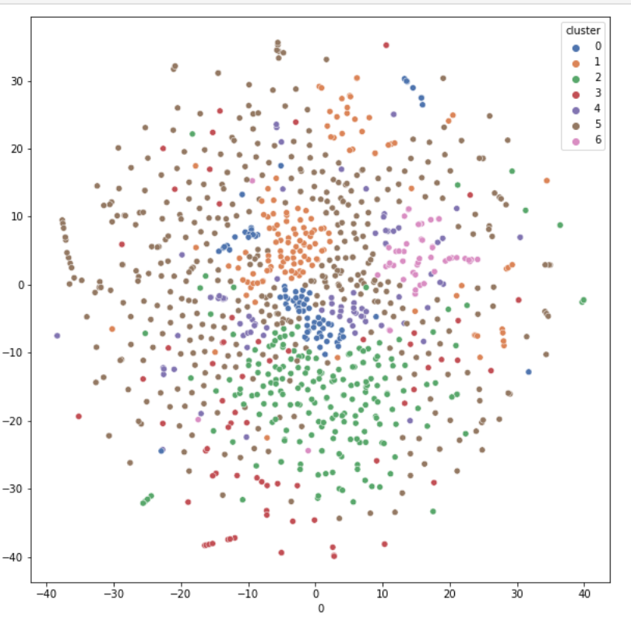
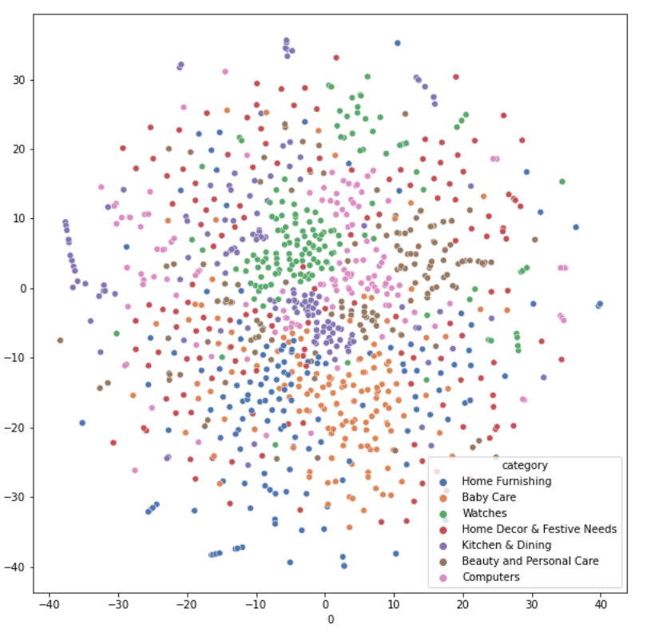
2. Processing et exploration des résultats
Fusion des features images + textuelles : vgg_word2vec

Slide 25
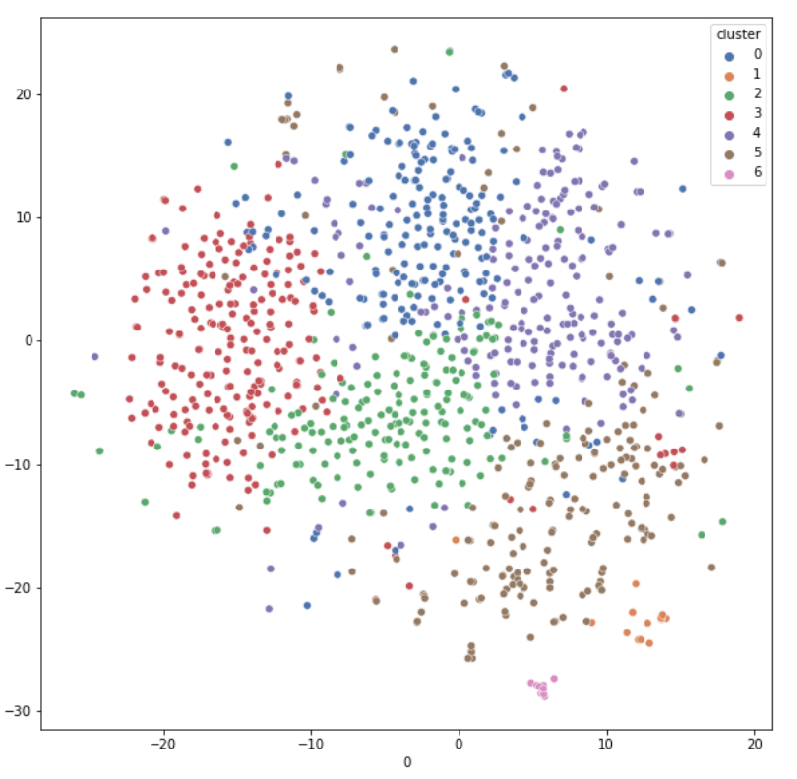
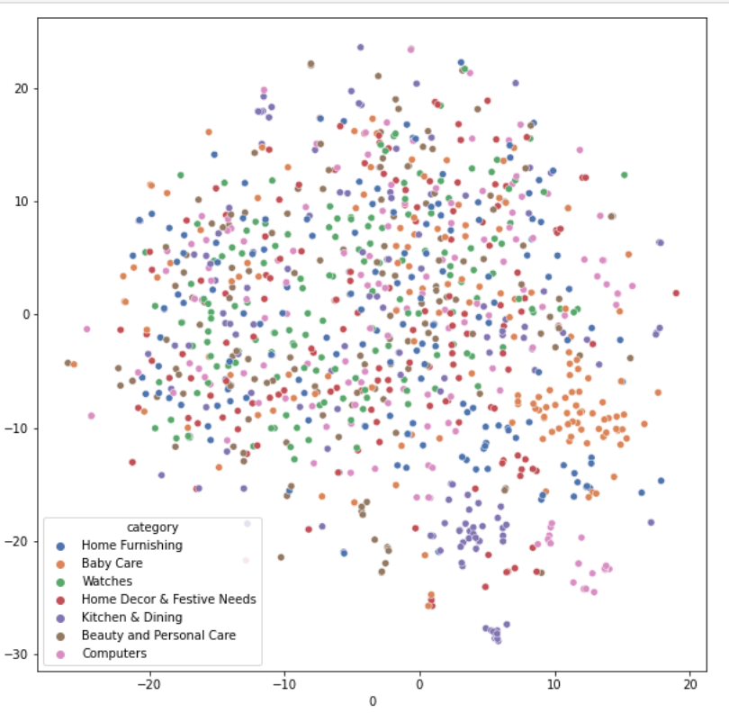
2. Processing et exploration des résultats
Fusion des features images + textuelles : bov_word2vec

Slide 26
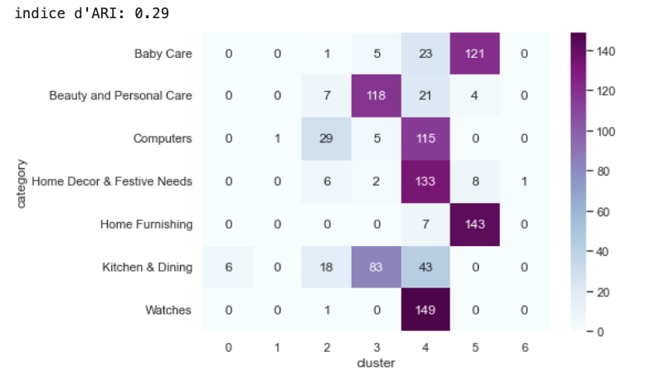
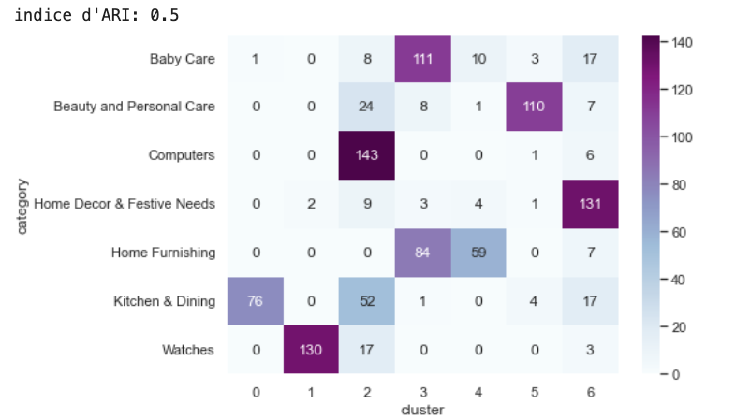
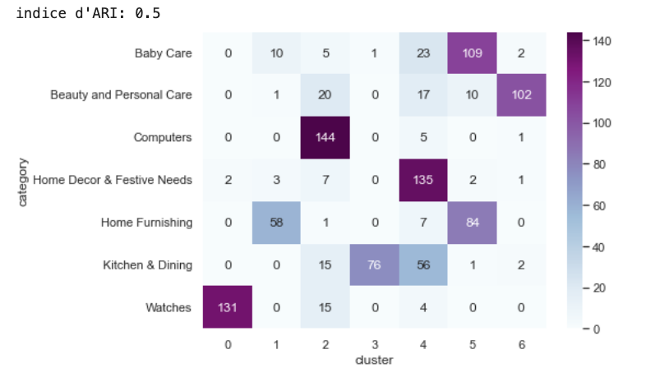
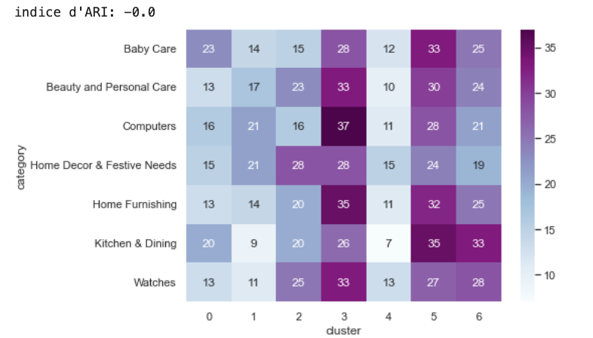
2. Processing et exploration des résultats
Données Images : MATRICE DE CONFUSION

Slide 27
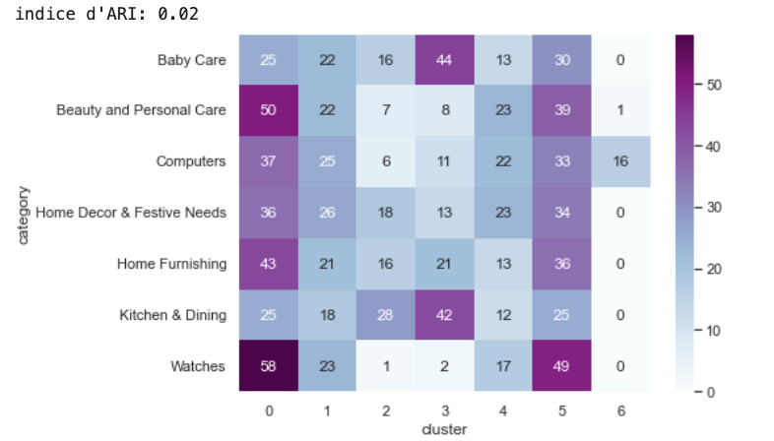
2. Processing et exploration des résultats
Données Images : MATRICE DE CONFUSION

Slide 28
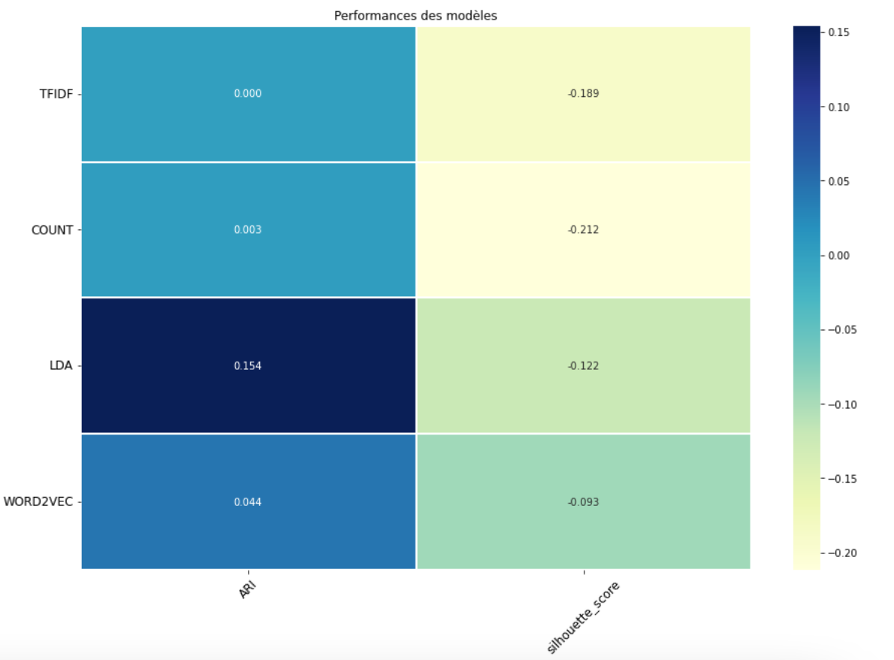
3. Conclusion
Analyse finale des données textuelles

Slide 29
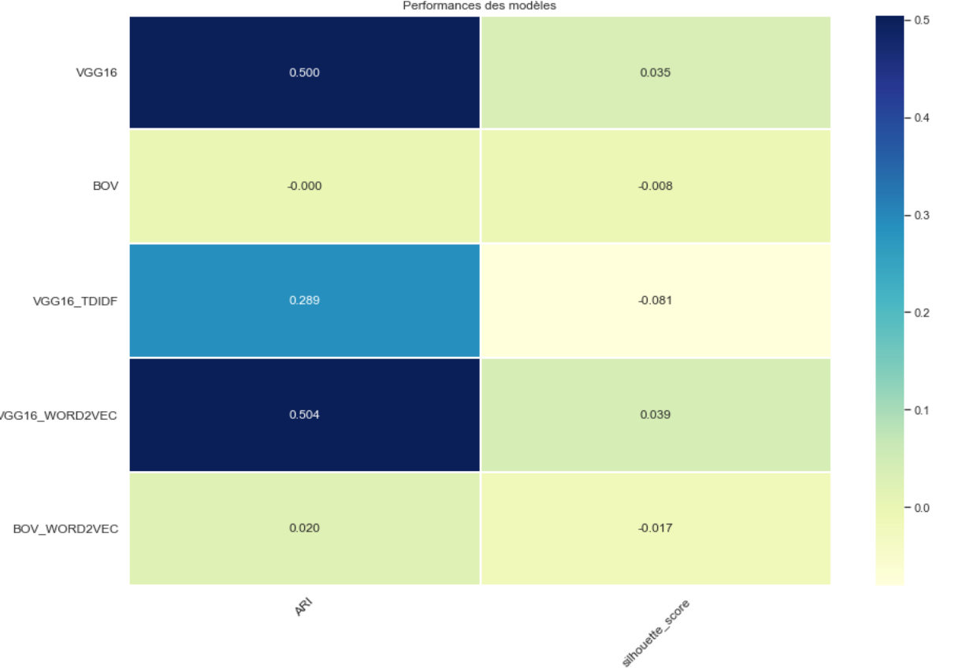
3. Conclusion
Analyse finale des données images

Slide 30
8) Conclusion
Bilan personnel
Analyse des données
L'utilisation de python
Ce projet m'a permis d'avoir une expérience pratique du traitement de texte et d’images
J'ai pu me familiariser avec le logiciel Python.
aborder de nouvelles librairies
Certes Il me reste beaucoup de travail à faire pour en revendiquer une maitrise mais ce projet fut très riche et intense pour moi.
Perspectives

